Slide 1
04
第4章 音频信息隐藏

Slide 2
信息隐藏系统可以从不同的角度进行分类。
根据用于信息隐藏的载体类型进行分类;
根据隐藏算法的特点进行分类。

Slide 3
根据信息隐藏的载体分类，可以分为图像中的信息隐藏、视频中的信息隐藏、语音中的信息隐藏、文本中的信息隐藏、各类数据中的信息隐藏等。在不同的载体中，信息隐藏的方法有所不同，需要根据载体的特征，选择合适的隐藏算法。例如，图像、视频、音频中的信息隐藏，大部分是利用了人的感观对于这些载体信号的冗余度来隐藏信息。本章要为大家介绍的是音频信息隐藏与水印。

Slide 4

音频隐藏的基本原理

Slide 5
在各种载体中有很多方法可以用于隐藏信息，其中最直观的一种是替换技术。任何数字多媒体信息，在扫描和采样时，都会产生物理随机噪声，而人的感观系统对这些随机噪声是不敏感的。
替换技术就是利用这个原理，试图用秘密信息比特替换掉随机噪声，以达到隐藏秘密信息的目的。

Slide 6
音频信息隐藏技术
音频信号的特点
一维信号
人耳听觉系统（HAS）比人眼视觉系统（HVS）灵敏得多
对音频信息隐藏技术的要求
透明性
鲁棒性（强鲁棒，抗模数转换）
同步
盲检测

Slide 7
时间域音频信息隐藏算法
01
LSB（Least Significant Bit）
时域音频隐藏法
02
回声隐藏法

Slide 8
声音信号中何处可以用来隐藏信息？
例：数字声音信号各个比特位平面的分析
这里用一段11. 025 kHz采样、16比特编码的语音信号为例。由于原始信号采用16比特编码，因此较低比特位的作用影响更小。

Slide 9
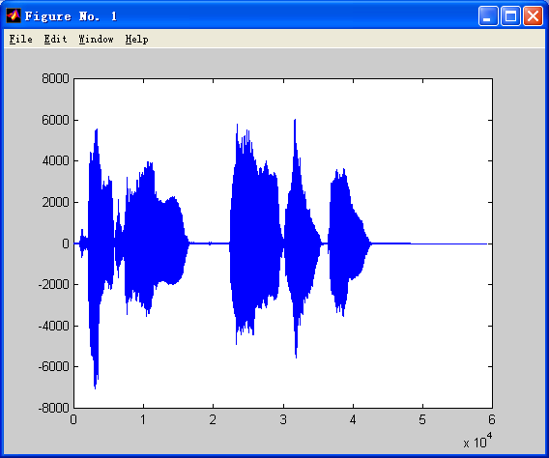
1
语音各个比特位的作用（1）
原始语音信号（“床前明月光”）

Slide 10

1
语音各个比特位的作用（2）
去掉低2比特位的语音信号（声音信号听不出差别）

Slide 11

1
语音各个比特位的作用（3）
去掉低4比特位的语音信号（声音信号听不出差别）

Slide 12

1
语音各个比特位的作用（4）
去掉低6比特位的语音信号（声音中有极少的背景噪音，不易被察觉）

Slide 13
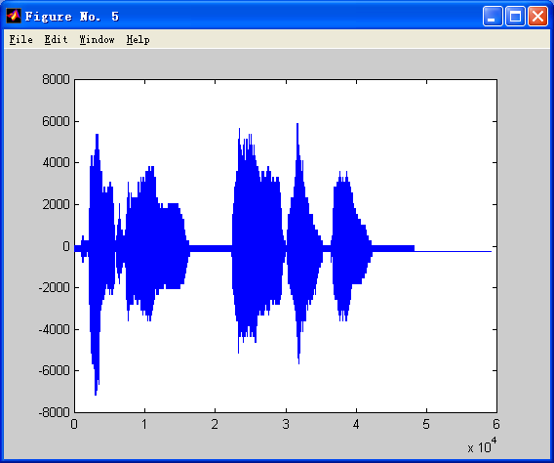
1
语音各个比特位的作用（5）
去掉低8比特位的语音信号（声音中有较明显的背景噪音）

Slide 14
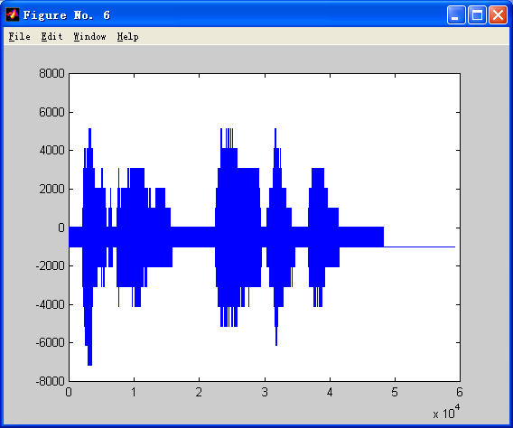
1
语音各个比特位的作用（6）
去掉低10比特位的语音信号（声音中有很强的噪音，但话音仍较清晰）

Slide 15
结论
数字化音频中，低有效比特对音质贡献弱。
改变低有效比特不会显著影响音质。

Slide 16
信息安全斗争的技术和艺术
思源黑体 CN Heavy
一级标题：
二级标题：
5
信息隐藏技术和密码技术的区别
思源黑体 CN Heavy
数字 英文
Times New Roman (正文)

